Slide 1
Kynõlamiseusust 11.08.2019.

Slide 3
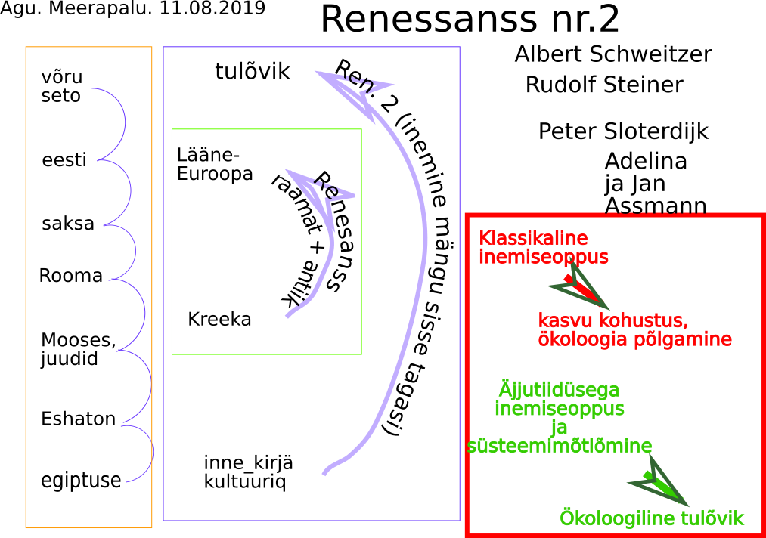

Slide 7
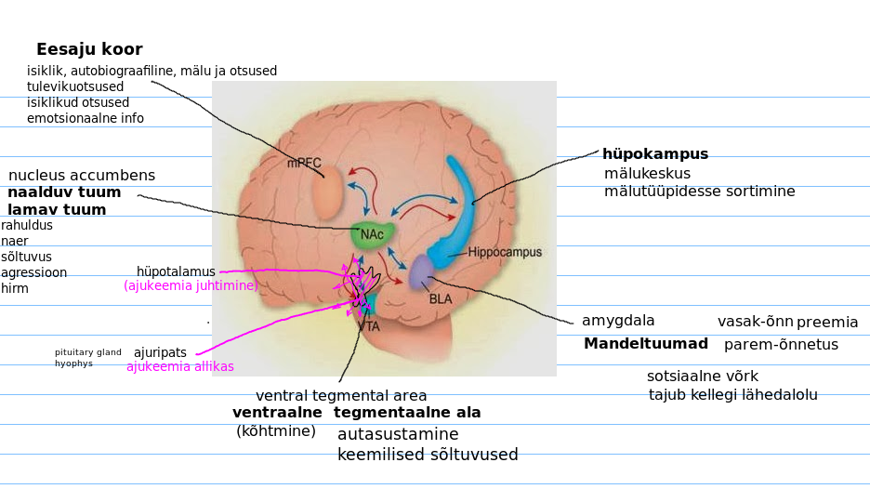
Äiju õnnõring

